Slide 1


Z E M Ě P I S
VY_52_INOVACE_15_02_Plzeňský kraj

Slide 2
Popis prezentace
3. snímek – znak, vlajka a mapa
4. snímek – řeky Plzeňského kraje
5. snímek – města Plzeňského kraje
6. snímek – cvičení (osmisměrka)
7. snímek – cvičení (zpřeházená slova)
8. snímek – seznam informačních zdrojů

Slide 3


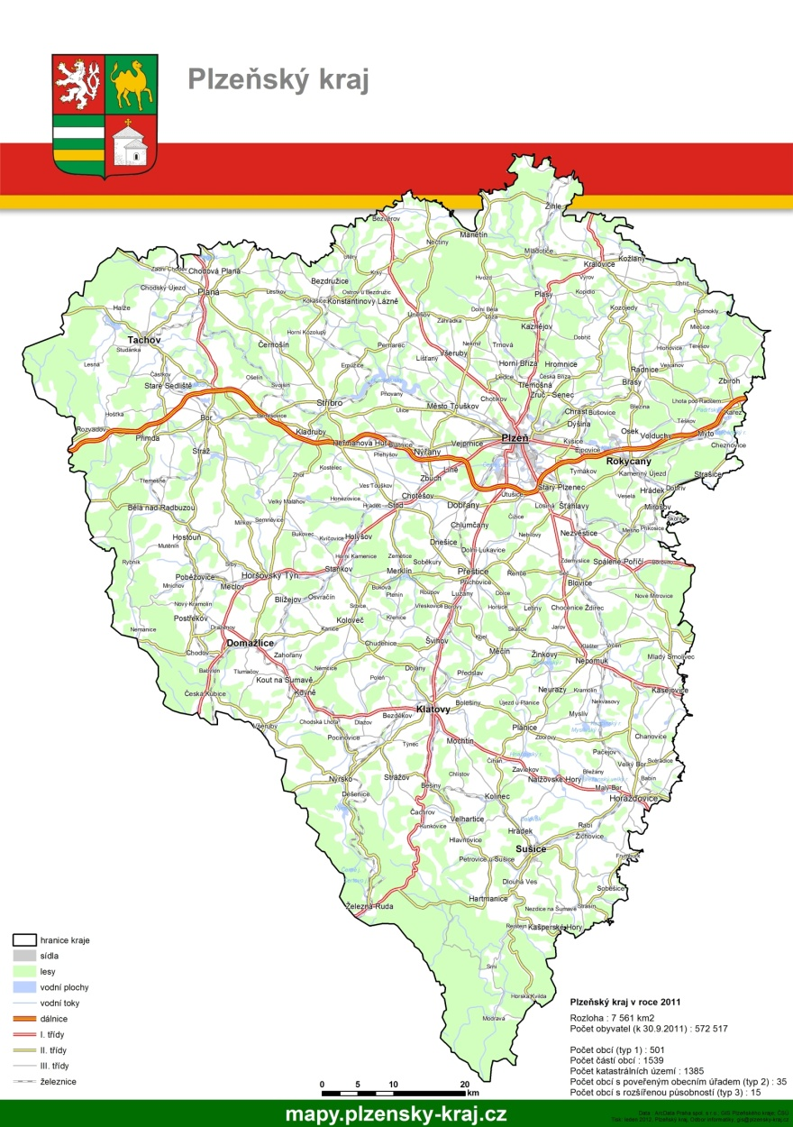
plzeňský kraj
vlajka , znak a mapa
kraj hornatý při hranicích s Německem
pohoří Český les ⇨ nejvyšší hora Čerchov (1042 m)
největší jezero Šumavy ⇨ ČERTOVO JEZERO
krajinu tvoří pánve a pahorkatiny
nejdravější řeka Vydra

Slide 4
Řeky plzeňského kraje
ÚHLAVA
BEROUNKA
ÚSLAVA
MŽE
RADBUZA

Slide 5
Města plzeňského kraje
PLZEŇ
pivovary
kaolin
SUŠICE
zápalky
TACHOV
ROKYCANY
DOMAŽLICE
KLATOVY
STŘÍBRO

Slide 6
CVIČENÍ
Vylušti osmisměrku. Zbylá písmena ti řeknou název nejdravější šumavské řekY
Pták, ábel, rok, les, bé, pa, kuk
TAJENKA: VYDRA
V | P | T | Á | K
K | A | Y | B | É
U | D | L | E | S
K | O | R | L | A

Slide 7
Cvičení
Napiš správně popletená města Plzeňského kraje.
ALKTOVY
PZELŇ
ŘSTÍOBR
ŠIUSCE
AŽLDOMICE

Slide 8
Seznam informačních zdrojů
URBAN, Tomáš. Wikipedia.cz [online]. [cit. 18.9.2012]. Dostupný na WWW: http://cs.wikipedia.org/wiki/Soubor:Plzen_Region_CoA_CZ.svg
URBAN, Tomáš. Wikipedia.cz [online]. [cit. 18.9.2012]. Dostupný na WWW: http://cs.wikipedia.org/wiki/Soubor:Flag_of_Plzen_Region.svg
http://www.plzen.czso.cz/xp/redakce.nsf/i/kraj
http://www.krplzensky.cz/file.asp?name=1004102120103095430.jpg&folder=896
KARTUS, F., TEPLÝ, F. (2006): Zeměpis Česká republika: Pracovní sešit. 1. vydání. Praha: Portál. ISBN 80-7320-088-0.
Autorem materiálu a všech jeho částí, není-li uvedeno jinak, je Mgr. Monika Nováková.

